Slide 1
Uddannelsesstrategi
SDU Uddannelse
Stinne Hørup Hansen
Uddannelsesstrategi
Christian Grud
Sekretariatet
Lisbeth Oksvang
Strategi og Kvalitet
Christian Grud
Forretningsprocesser
Maria Vonsild
Caroline Schaffalitzky de Muckadell
Thomas Rasmussen
Kenneth Baadsgaard
Vikki Thygesen
Pia Kjær
Anne Sofie Lindegaard
Louise Ditte Jensen
Selina Sara Bergstrøm
Tanja Søfeldt Jensen
Emilie Lemming Nedergaard
Simone Andersen
Stine Eg Brodersen
Sohair S. Shatila
Notes:
Find et klikbar organisationsdiagram, digital eller rektoratet

Slide 2
Uddannelsesstrategi
Strategi og Kvalitet
Christian Grud
Caroline Schaffalitzky de Muckadell
Thomas Rasmussen
Kenneth Baadsgaard
Vikki Thygesen
Pia Kjær
Anne Sofie Lindegaard
Løbende ad hoc understøttelse af særligt prorektor
Projektleder for revideringen af SDUs kvalitetspolitik for uddannelse
Opfølgningsprocessen for uddannelseskvalitet på SDU
Processen for SDUs uddannelsesportefølje
Sekretær for SAK KVAL
Sekretær for Uddannelsesrådet
Prækvalifikation af nye uddannelser
Sekretær for styregruppen for studenterrettede undersøgelser
Livslang læring og efter- og videreuddannelse
Implementering af kandidatreformen
Notes:
Find et klikbar organisationsdiagram, digital eller rektoratet

Slide 3
Aktuelle opgaver i Strategi og Kvalitet
Opfølgningsprocessen for uddannelseskvalitet på SDU
Processen for SDUs uddannelsesportefølje

Slide 4
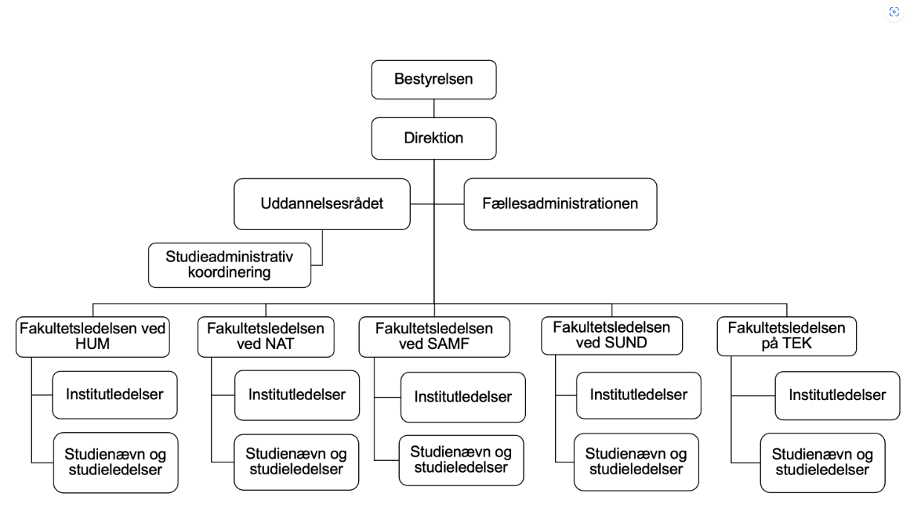
SDUs kvalitetsorganisation

Slide 5
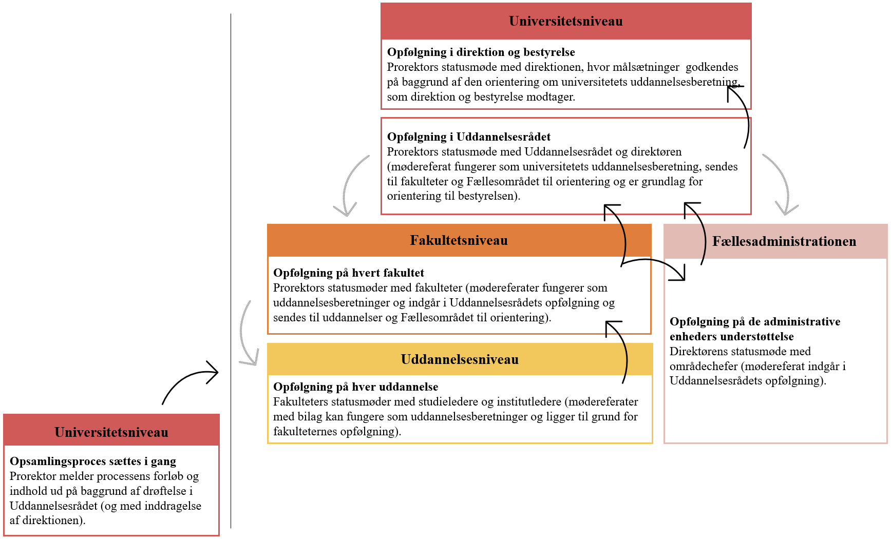
Generelle principper for opfølgningsprocesser
Opfølgning på alle niveauer og op gennem og tilbage gennem organisationen
Dialog er centralt for opfølgningsprocesser
Den overordnede opfølgning afspejler systematisk arbejde med kvalitetssikring og udvikling

Slide 6
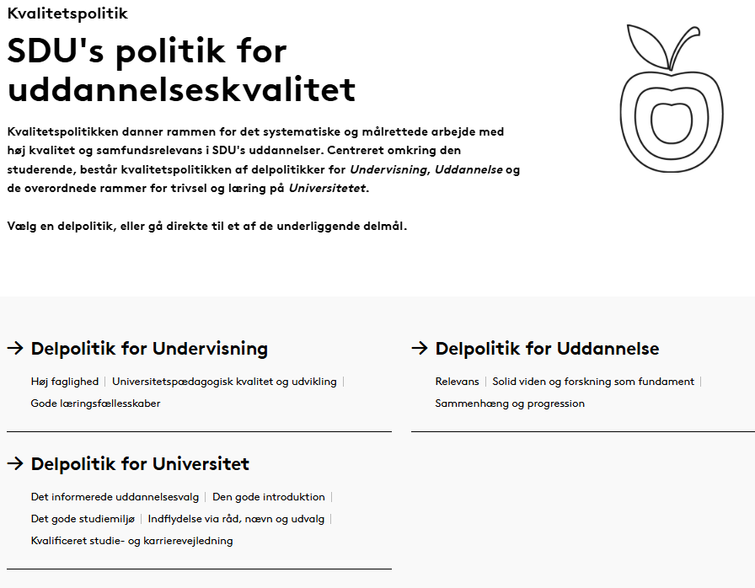

Slide 7
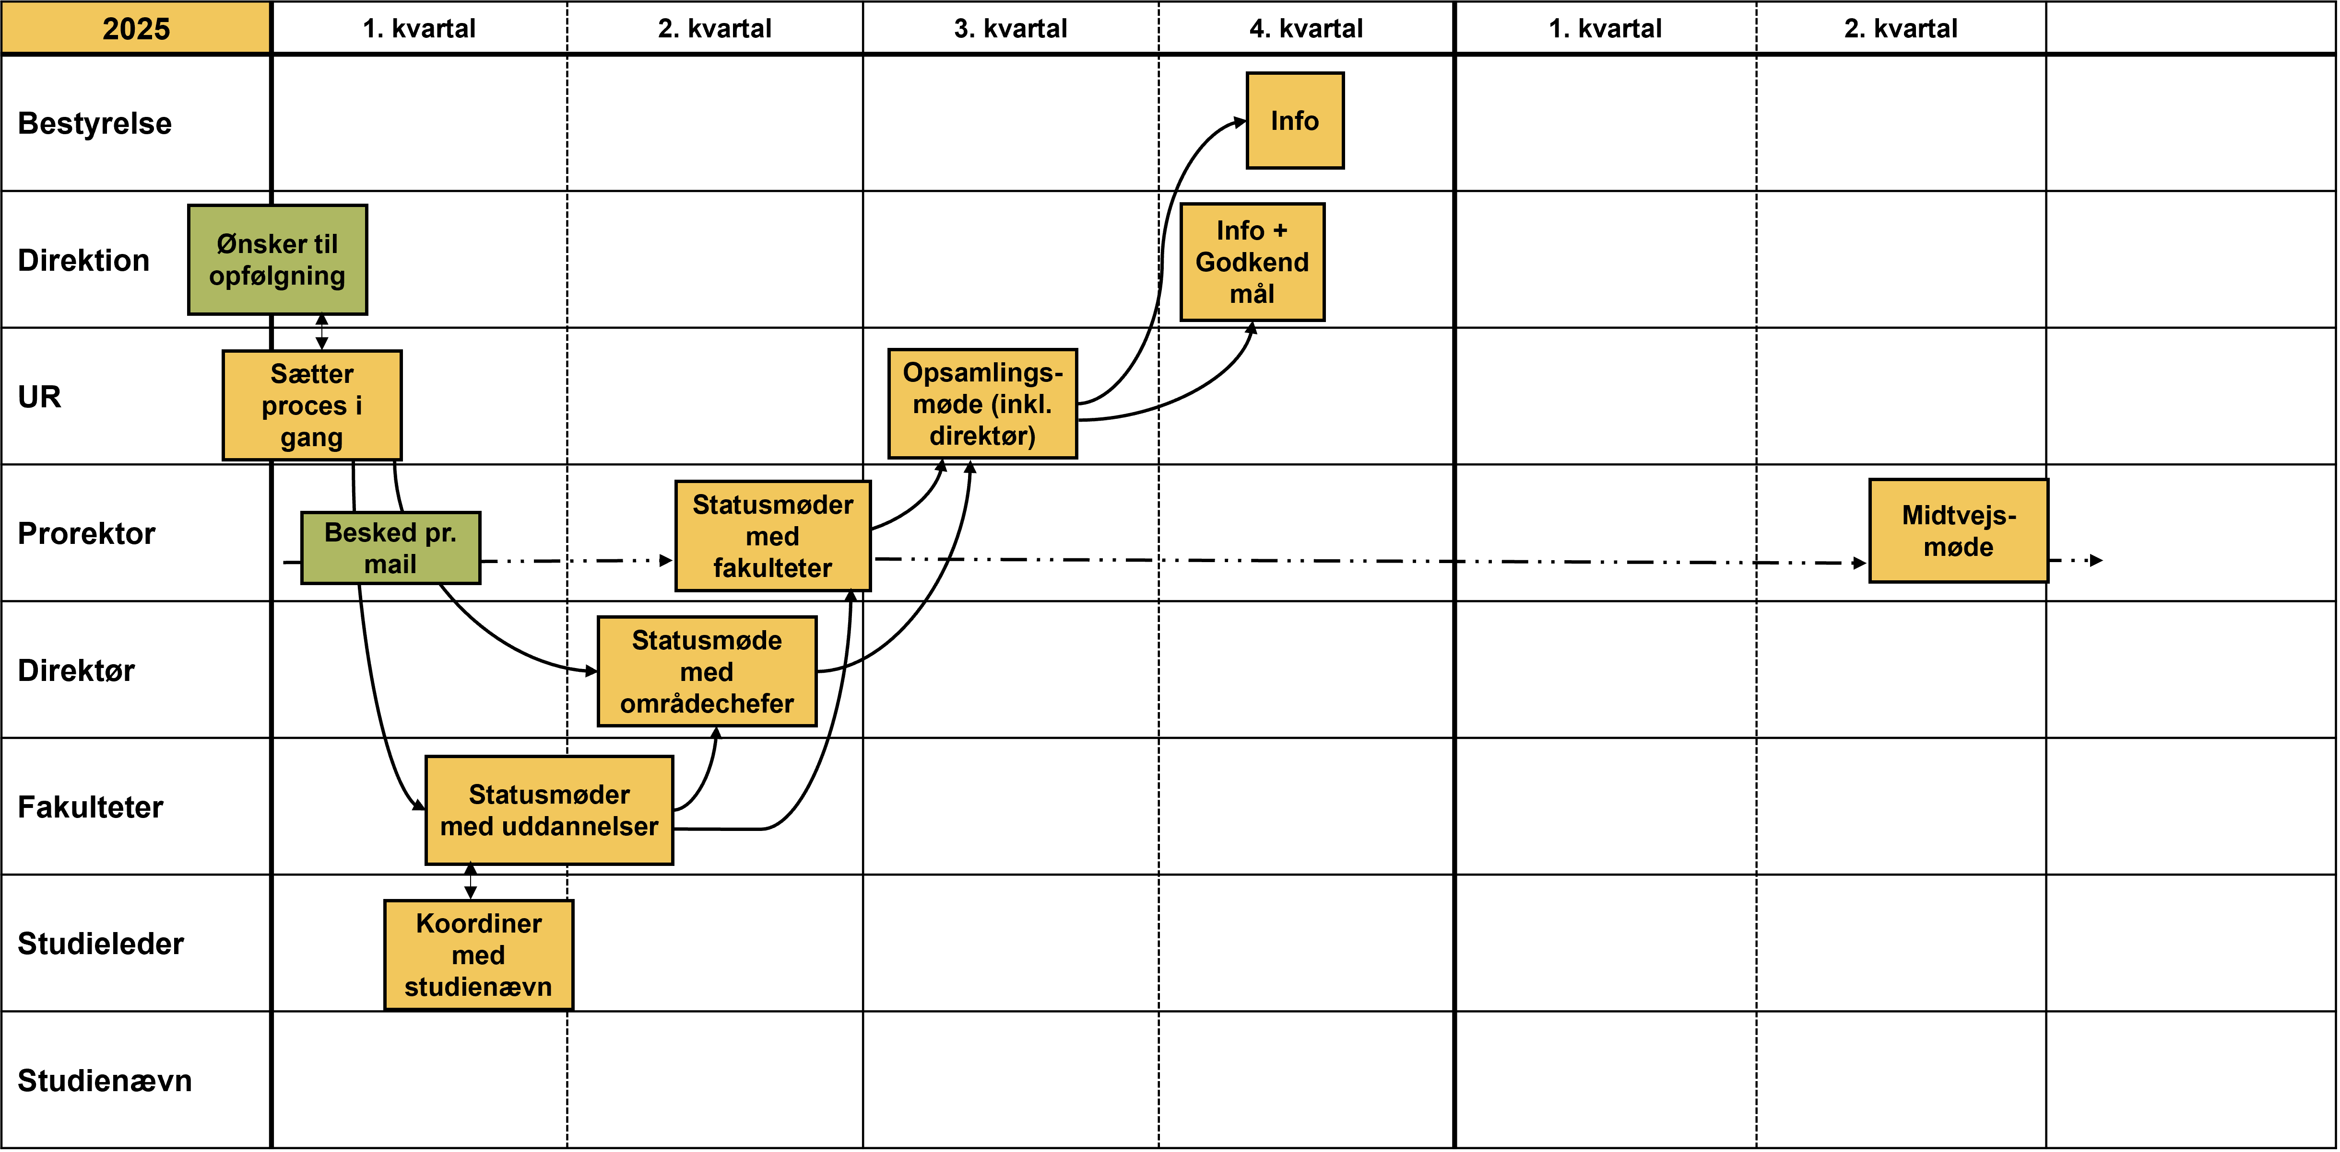

Slide 8
Maj
Skabelon sendes ud
Deadline for skabelon
Juni
Fakulteter indsender bemærkninger
FA modtager bemærkninger
Bilaterale møder FAK
August
Bilaterale samtaler
Fællesmøde FA
September
Opsamling på Uddannelses kvalitet i UR
Juli
Bilaterale samtaler områdechefer
Opfølgningsproces for Fællesadministrationens understøttelse af uddannelseskvalitet
Maj Skabelon sendes til områdeledere 30. Maj Deadline for udfyldning af skabelon | 2. Juni Deadline for at fakulteterne kan sende bemærkninger til understøttelsen af uddannelseskvaliteten 16. Juni Områdechefer modtager fakulteternes bemærkninger 25-27 juni Uformelle bilaterale samtaler med fakulteterne om FA’s understøttelse af uddannelseskvalitet | 2. Juli Bilaterale samtaler med områdechefer | 8. August Bilaterale samtaler med områdechefer 18. August Fællesmøde for områdechefer | 17. September Opsamling på uddannelseskvalitet på UR

Slide 9
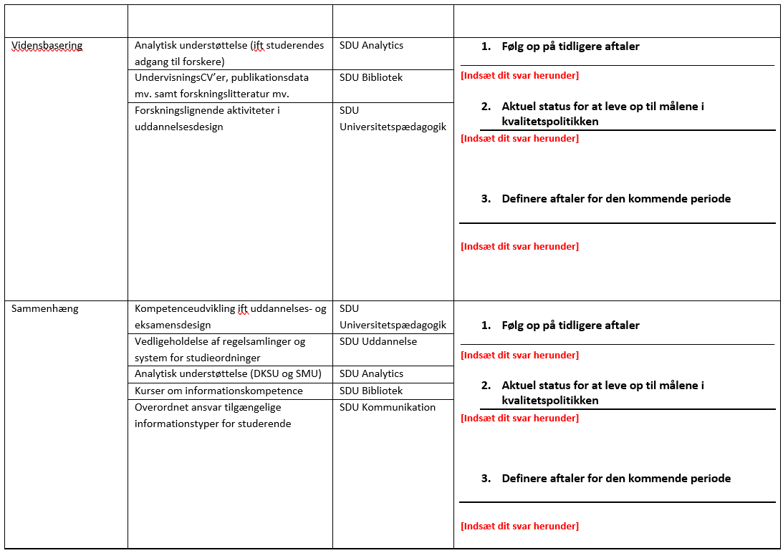

Slide 10


Slide 11
SDU`s principper for udvikling af uddannelsesporteføljen
Strategiske | Politiske | Organisatoriske
Efterspurgte værdiskabende dimittender | Politiske styringsrammer og ambitioner | Skaber ikke unødvendig kompleksitet og omkostninger
Region Syddanmarks behov | SDU udbyder BA- og prof.bach-uddannelser, der bidrager til attraktive uddannelses-, forsknings- og studiemiljøer på alle campusser. | SDU udbyder BA-uddannelser, der styringsmæssigt har sammenhæng til kandidatlandskabet.
Uddannelser i international klasse | Politiske styringsrammer og ambitioner | Som udgangspunkt omlægges kun uddannelser, der optager mindst 25 studerende årligt.
SDU udbyder BA-uddannelser af høj kvalitet med høj overgangsfrekvens til KA-uddannelser på SDU. | Planlagt vækst er et fælles anliggende at håndtere inden for den samlede ramme af uddannelsespladser | Det prioriteres, at hele uddannelser omlægges, men der kan omlægges delvist ved særlige hensyn.
SDU udbyder prof.bach af høj kvalitet, der fører til beskæftigelse – særligt i Region Syddanmark. | SDU udbyder campusporteføljer af 75 og 120 ECTS kandidatuddannelser, der bidrager til attraktive uddannelses-, forsknings- og studiemiljøer på alle campusser | SDU udbyder engelsksprogede uddannelser, når det med en vis sandsynlighed kan estimeres, hvor mange engelsksprogede studerende der optages
SDU udbyder KA-uddannelser (75 og 120 ECTS) af høj kvalitet, der fører til beskæftigelse – særligt i Region Syddanmark. | SDU udbyder engelsksprogede uddannelser, når der er særlig stor sandsynlighed for at tiltrække dygtige internationale studerende, og de studerende vil tage arbejde i Danmark efter endt uddannelse.
SDU udbyder EKA (75 og 120 ECTS) og kandidattillægsforløb (45 ECTS) af høj kvalitet i forpligtende samarbejde med aftagere.
KA-uddannelser bevares som 120 ECTS, når det er en væsentlig forudsætning for at levere dimittender med høj faglighed.
SDU udbyder uddannelser på engelsk, når der er særlig efterspørgsel fra danske virksomheder.
SDU udbyder engelsksprogede uddannelser med henblik på af at opretholde attraktive studie- og uddannelsesmiljøer
Notes:
SDU har en række centralt definerede principper for udviklingen af Uddannelsesporteføljen, der alle står i forhold til strategiske-, politiske- og organisatoriske hensyn
De findes både på et overordnet niveau, men også specifikt i forhold til:
BA- og professionsbacheloruddannelser
KA-uddannelser
Engelsksprogede uddannelser

Slide 12
Diverse måltal, og hvordan vi kommer til at navigere efter dem fremadrettet (BA, EU, 120 etc.)
 | BA | KA | Engelsksprogede uddannelser
Loft 2025 -2029 | 3656 årligt |  | 141
Kort bane: at sikre fuld udnyttelse af ramme Længere bane: Prioritering af samlet portefølje pba udbygning af campusbyer især Vejle
Loft 2028- 2029 |  | 2550 årligt
Loft 2030- 2031 |  | 2391 årligt
Loft 2032- |  | 2295 (afventer endelige tal)
Kort bane: samlet plan for omlægning af uddannelser frem mod 2028 samt skitse for omlægning 2030- 2032 Lang bane: løbende monitorering af om udvikling i søge og optagsmønstre, hænger sammen med de planer, der er lagt.

Slide 13
SDU’s motorvej for centrale opfølgningsprocesser
2025 | Marts | April | Maj | Juni | Juli | Aug. | Sep. | Okt. | Nov. | Dec. | Jan. | Feb.
Kvalitet |  |  |  |  |  |  | Opsamling på uddannelseskvalitet i UR | Opsamling på uddannelseskvalitet i DIR |  | Opsamling på uddannelses kvalitet på SDU for bestyrelsen
Portefølje |  |  |  |  |  | UR/DIR-møde Prorektor laver oplæg til drøftelse Ultimo aug. | UR-møde Drøftelse af ændringer af udd.port til indstilling til dir Primo sep. | Dir-møde Udd.port besluttes Primo okt.
Kapacitet |  |  |  |  |  |  |  |  | Prorektor mødes med fakultetsledelse og drøfter status | UR/DIR-møde Indstiller til rektoratet | To møder Rektoratet indstiller og direktion godkender ift.uddannelser
Strategi 2030 | Møderække Rektor og prorektor besøger fakulteter og FO
Udd.kval:
Overgangsfrekvens
Frafald
Statusmøder
Prorektor mødes med fakultetsledelse
Nye uddannelser - prækval
Uddannelsesportefølje status og behov drøftes som del af statusmøder
Kandidatreform
Nye udd. former
Bilaterale møder mellem prorektor og fakulteter frem mod ur-møde primo sep
Strategi for efter- og videreuddannelse

